Slide 1


Ingeniería de Requerimientos
Ana Gloria Cordero de Hernández M.Sc.

Slide 2
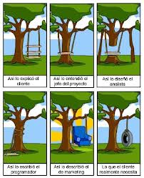


REFLEXIONEMOS
¿CÓMO GARANTIZAR UN PRODUCTO SOFTWARE, QUE SATISFACE LAS NECESIDADES DEL USUARIO, PARA UN PROYECTO DE AUTOMATIZACIÓN?

Slide 3
OBJETIVOS
Resaltar la importancia que tiene la Ingeniería de Requerimientos (IR) dentro del ciclo de desarrollo, para la mejora de la calidad del software.
Mostrar algunas de las técnicas del modelado de requerimientos utilizando el lenguaje unificado para modelar (UML) las soluciones.
Mostrar la utilización de herramientas CASE dentro de la administración de requisitos para documentar la arquitectura del software.

Slide 4
Veremos los siguiente:
Definiciones de Ingeniería de Requerimientos (IR)
Conceptos relacionados con la IR
Modelos para la obtención de sistemas o aplicaciones automatizadas
Elementos a considerar por los gestores de la IR
Proceso de la Ingeniería de Requerimientos
Ejemplo de requerimiento
Algunos aspectos finales

Slide 5

Definiciones de Ingeniería de Requerimientos

Slide 6
La ingeniería de requerimientos, es una disciplina que a través de procedimientos y buenas prácticas de la ingeniería del software, nos permite involucrar al usuario y sus carencias; en la obtención de un sistema automatizado, que satisface sus necesidades.

Slide 7
De acuerdo con Boehm, “La Ingeniería de Requerimientos es la DISCIPLINA para desarrollar una especificación completa, consistente y no ambigua, la cual servirá como base para acuerdos comunes entre todas las partes involucradas y en dónde se describen las FUNCIONES que realizará el sistema".
De acuerdo con Rational Software Corporation "La Ingeniería de Requerimientos es un enfoque sistémico para recolectar, organizar y documentar los requerimientos del sistema; es también el proceso que establece y mantiene acuerdos sobre los cambios de requerimientos, entre los clientes y el equipo del proyecto".

Slide 8
Según la IEEE un requerimiento es la condición o capacidad que debe poseer un sistema o un componente de un sistema para satisfacer un contrato, un estándar, una especificación u otro documento formalmente impuesto.
De acuerdo a Sommerville, existen cuatro actividades genéricas dentro del proceso de la ingeniería de requerimientos, éstas son:
Estudio de factibilidad del sistema.
Obtención y análisis de requerimientos.
Especificación y documentación de los requerimientos.
Validación de los requerimientos.

Slide 9
Conceptos relacionados con la IR

Slide 10
Los requerimientos se dividen en:
Los requerimientos no funcionales tienen que ver con características que de una u otra forma puedan limitar el sistema, como por ejemplo, el rendimiento (en tiempo y espacio), interfaces de usuario, fiabilidad (robustez del sistema, disponibilidad de equipo), mantenimiento, seguridad, portabilidad, estándares, etc.
Requerimientos funcionales definen los servicios que el sistema será capaz de realizar. Describen las transformaciones que el sistema realiza sobre las entradas para producir salidas.

Slide 11
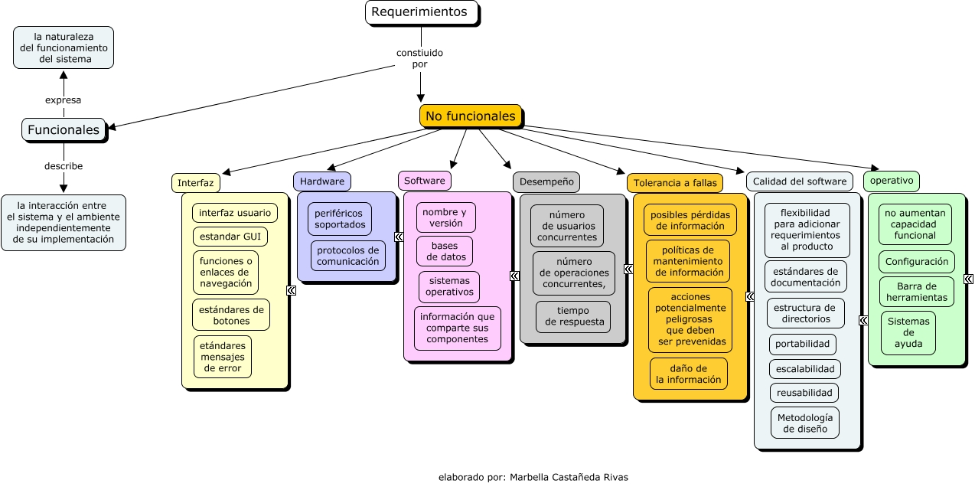

Slide 12
Los requisitos se caracterizan porque son:
Necesario: Un requerimiento es necesario si su omisión provoca una deficiencia en el sistema a construir, y además su capacidad, características físicas o factor de calidad no pueden ser reemplazados por otras capacidades del producto o del proceso.
Conciso: Un requerimiento es conciso si es fácil de leer y entender. Su redacción debe ser simple y clara para aquellos que vayan a consultarlo en un futuro.
Completo: Un requerimiento está completo si no necesita ampliar detalles en su redacción, es decir, si se proporciona la información suficiente para su comprensión.
Consistente: Un requerimiento es consistente si no es contradictorio con otro requerimiento.
No ambiguo: Un requerimiento no es ambiguo cuando tiene una sola interpretación. El lenguaje usado en su definición, no debe causar confusiones al lector.
Verificable: Un requerimiento es verificable cuando puede ser cuantificado de manera que permita hacer uso de los siguientes métodos de verificación: inspección, análisis, demostración o pruebas.

Slide 13
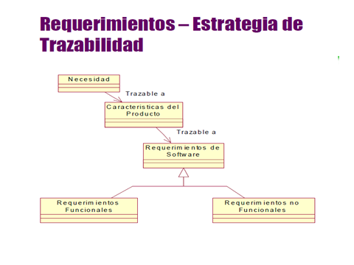

Slide 14
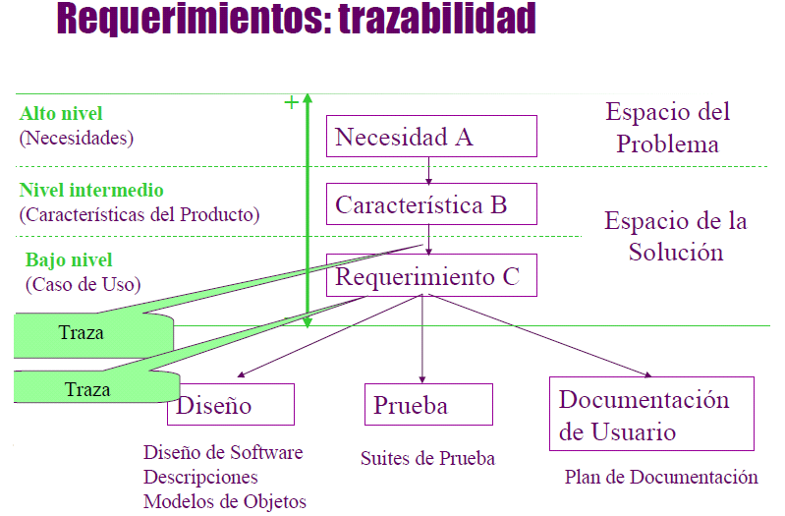

Slide 15
MATRIZ DE TRAZABILIDAD
No. de requisito | Actor | Necesidad | Requisito | Característica
1 | Estudiante | Matricular las asignaturas del semestre en curso. | Seleccionar el grupo | los grupos disponibles se listan según el plan y el año.
2 | Coordinadora de carrera | Controlar los cupos por asignatura. | Anotar cupos disponibles | Para cada asignatura se anota el numero de cupos disponible con un incremento.
3. | Decano | Determinar grupos abiertos | Listar todos los grupos y los cupos tomados | Reporte impreso de grupos.

Slide 16
La ingeniería de requisitos fue necesaria ya que, muchas
Metodologías de implementación del software las
consideran.
Recordemos algunos modelos para la obtención de sistemas o aplicaciones automatizadas:

Slide 17
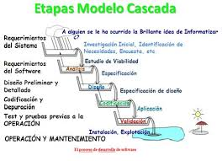

Slide 18
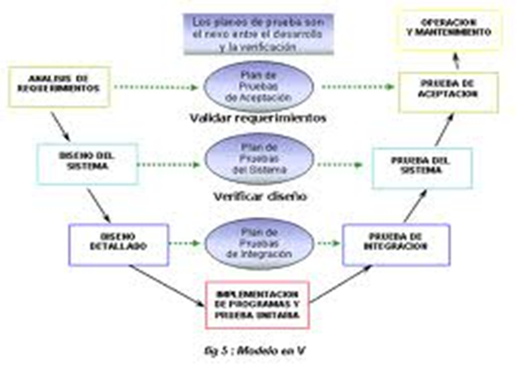

Slide 19
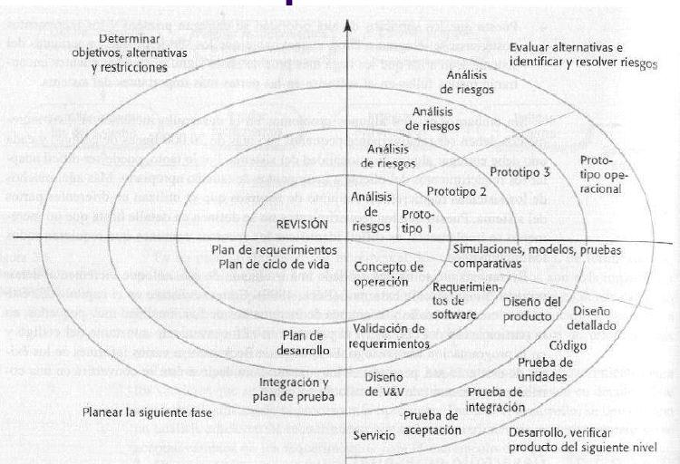
Espiral de Boehm

Slide 20

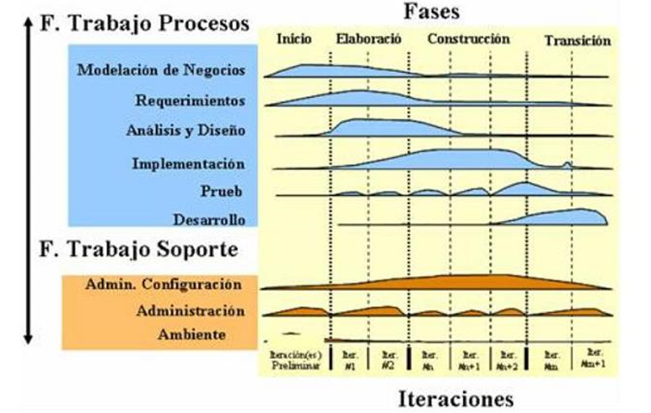
Metodología RUP

Slide 21
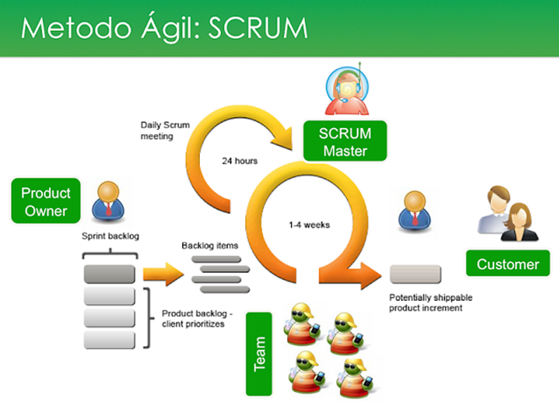

Slide 22
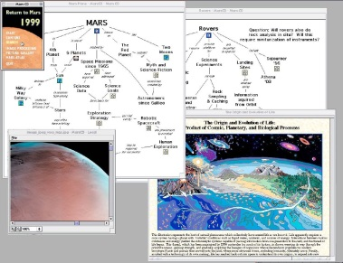
Modelos de Conocimiento Basados en Mapas Conceptuales

Slide 23
Elementos a considerar por los gestores de la IR

Slide 24
Gestión resumida de un proyecto de software, Bernd Bruegge yAllen Dutoit.
Proyecto
Actividades
Tareas
Producto de
Trabajo
Compuesto de
Supone varias
genera
Puede ser
sistema
consume
Recursos
modelo
Participantes
Equipo
documento
Tiempo

Slide 25
MEJORES PRÁCTICAS
Son un conjunto de métodos y técnicas compilados a partir de la experiencia en miles de proyectos de software con los que es posible eliminar de tajo los problemas del desarrollo de software. Se denominan mejores prácticas porque se han identificado como el factor común que caracteriza a organizaciones exitosas de software. Estas mejores prácticas siguen los siguientes lineamientos:
Desarrolla en forma iterativa.
Administra los requerimientos.
Desarrolla arquitecturas basadas en componentes.
Modela visualmente.
Verifica continuamente la calidad.
Administra el cambio.

Slide 26
Que tipos de sistemas o aplicaciones necesita el usuario
Software de Sistemas.
Software de tiempo real.
Software de gestión.
Software de ingeniería y científico.
Software empotrado.
Software de computadoras personales.
Software de inteligencia artificial.
Software basados en web.
Software de dispositivos móviles.
Software de auditoria y seguridad
.
.
.

Slide 27
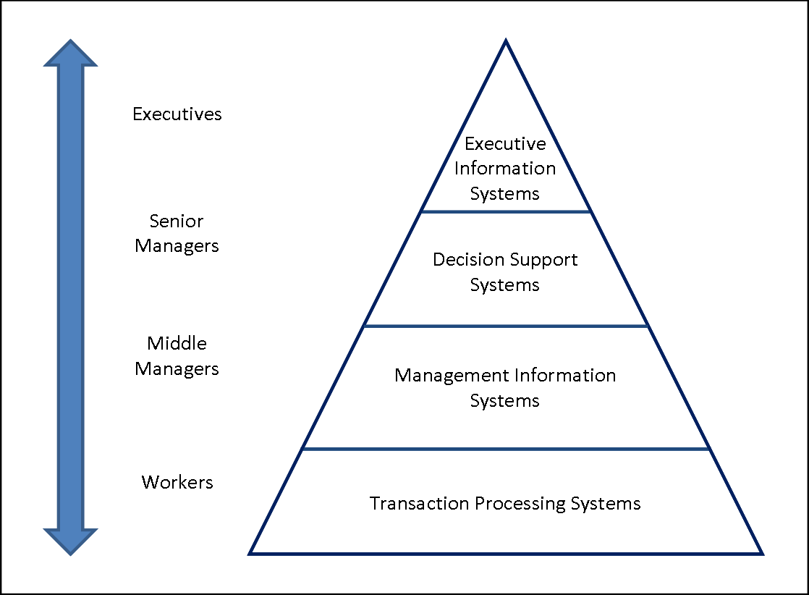
USUARIOS EN UN SISTEMA DE INFORMACIÓN

Slide 28
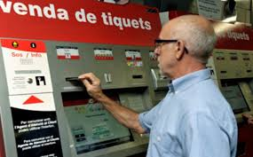
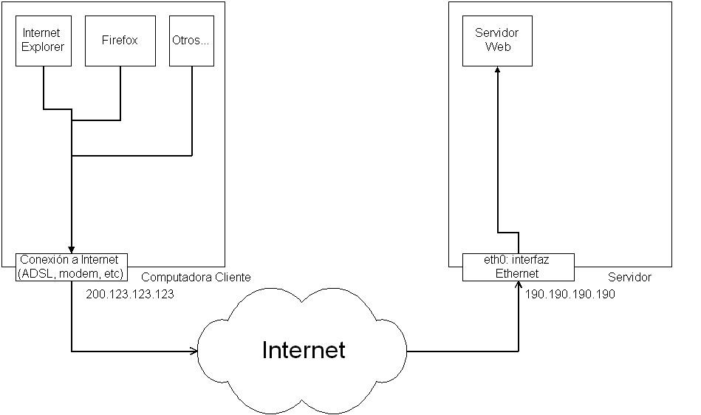
Otros usuarios:
una máquina
un software

Slide 29
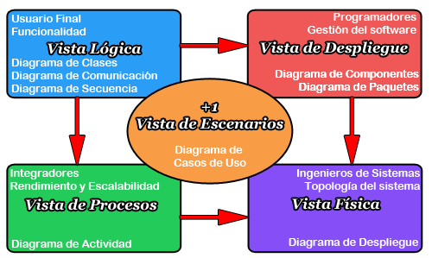
Arquitectura del sistema o software
Philippe Kruchten

Slide 30
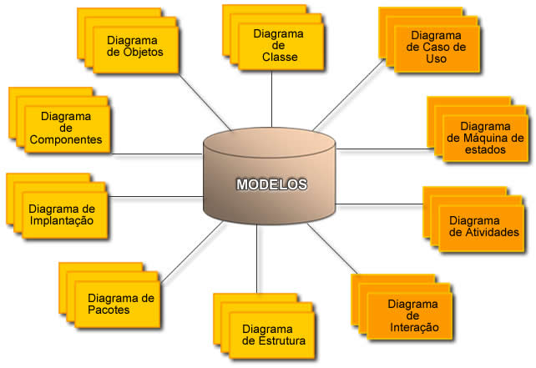
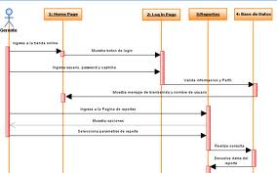
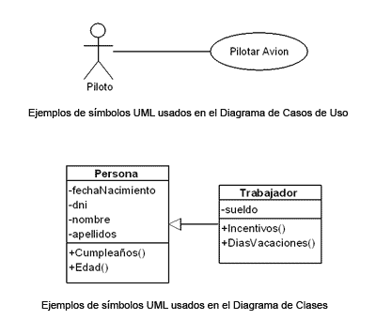
Lenguaje Unificado de Modelado (LUM o UML, por sus siglas en inglés, Unified Modeling Language) es el lenguaje de modelado de sistemas de software más conocido y utilizado en la actualidad; está respaldado por el OMG (Object Management Group)

Slide 31
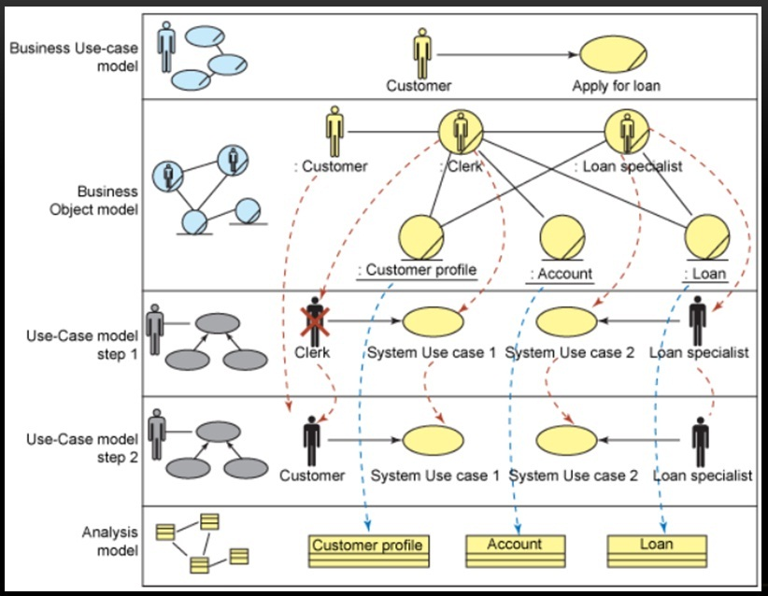
Sistema de Prestamos bancarios

Slide 32
Proceso de la Ingeniería de Requerimientos

Slide 33
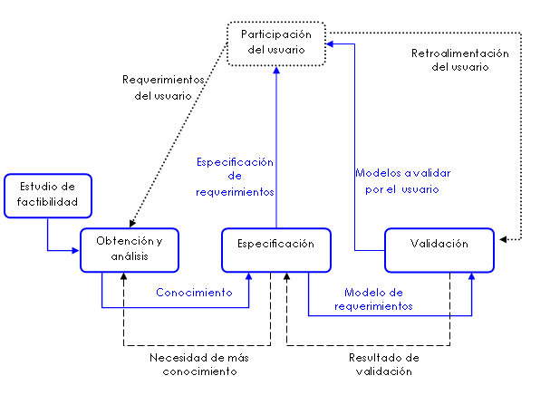
De acuerdo a Sommerville

Slide 34
El Estudio de factibilidad, es una descripción resumida del sistema y de cómo se utilizará dentro de una organización.
Este estudio da como resultado un informe que recomienda si es conveniente o no llevar a cabo la IR y el desarrollo del sistema propuesto.
Dicho en otras palabras nos ayuda a evaluar si el sistema:
-Contribuye a los objetivos de la organización.
-Se puede implementar con la tecnología actual dentro del costo y tiempo propuestos.
-Puede integrarse a otros sistemas existentes dentro de la organización.

Slide 35
La obtención y análisis de requerimientos, sirve para determinar el dominio de la aplicación, cuales servicios debe proporcionar el sistema, así como su desempeño requerido, las restricciones de hardware, etc.
Se trabaja estrechamente con los usuarios a fin de conocer la problemática en detalle. Las actividades que cubren son:
Comprensión del dominio
Recolección de requerimientos
Clasificación de requerimientos
Resolución de conflictos
Priorización
Verificación de requerimientos
Para la metodología RUP, se debe escribir la visión del producto.

Slide 36
La Especificación y documentación de los requerimientos, se enfoca al proceso de documentación del comportamiento deseado del sistema.
La especificación de requerimientos del sistema y del software (ERS), es un acuerdo entre usuarios y desarrolladores del software que fue aprobada por clientes y/o usuarios y debe tener al menos las siguientes características:
Contener todos los requerimientos deseados.
Cada requerimiento solo tiene una interpretación posible.
El cumplimiento de cualquier requerimiento no provoque conflictos con el cumplimiento de otro requerimiento, es decir, que sea consistente.
Prioridades definidas.

Slide 37
Por último la actividad de validación de los requerimientos, tiene mucho en común con el análisis, ya que implica encontrar problemas con los requerimientos.
Sin embargo, son procesos distintos puesto que la validación comprende un bosquejo completo del documento de requerimientos mientras que el análisis implica trabajar con los requerimientos incompletos.
Durante esta actividad se deben llevar a cabo diferentes tipos de verificación en el documento de requerimientos que incluyen verificaciones de:
validez
consistencia
integridad
realismo
verificabilidad

Slide 38
EJEMPLO DE REQUERIMIENTO

Slide 39
El departamento de obras públicas de la ciudad de Panamá, ha decidido desarrollar un “Sistema de Seguimiento y Reparación de Baches (SSRB)”, basado en página web. Los requisitos son los siguientes:
1. Los ciudadanos pueden conectarse a la página e informar sobre la situación y la importancia del bache.
2. A medida que se informa sobre cada bache, se le asigna un número de identificación y se guarda con:
- la calle en la que se encuentra,
- su tamaño (en una escala de 1 a 10),
- su posición (en el medio, a un lado, etc.),
- su distrito (determinado a partir de la calle)
- y una prioridad de reparación (determinada a partir de su tamaño).
3. A cada bache se le asocian datos de petición de la obra, que incluyen:
- la ubicación y el tamaño,
- la brigada,
- el equipamiento asignado,
- las horas de reparación, el estado del bache (obra en curso, reparado, reparación temporal, no reparado),
- la cantidad de relleno usado,
- y el costo de la reparación (calculado con las horas dedicadas, el número de trabajadores, el material y el equipamiento usado).
4. Finalmente, se crea un archivo de daños ocasionados al ciudadano, para mantener la información sobre los daños reportados debido a la existencia del bache, que incluye:
- el nombre del ciudadano,
- la dirección,
- su número de teléfono,
- el tipo de daño y
- el costo de subsanar el daño.

Slide 40
Requisito | Funcional | No funcional
1 | Iniciar cesión | El buscador web
2. | Informar del Bache | Solo un reporte por ciudadado por día, siempre que el estado sea no reparado.
3 | Asociar Datos de petición de obra | La GUI, debe considerar la distribución de los datos a solicitar.
4. | Reportar daños | La descripción del daño es hasta 140 palabras. Puede agregar una foto.

Slide 41
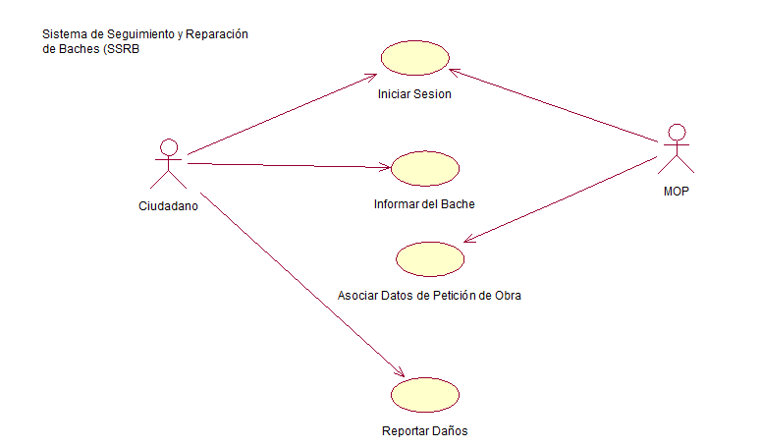

Slide 42
Especificación de Caso de Uso: Iniciar Sesión
1. Inicio Sesión
1.1 Breve Descripción
El cliente que reportará un bache, después de registrarse en el sistema mediante el usuario y la contraseña pueden invocar el caso de uso iniciar sesión. Se pueden modificar, eliminar o realizar nuevos usuarios así como cerrar la sesión actual.
2. Flujo de Eventos
2.1 Flujo Básico
1. El cliente se registra por medio de un formulario que deberá llenar con su información CIP, nombre, apellido, dirección, teléfonos y email.
1.1 El Sistema generará contraseña numérica a introducir por cliente que se enviará por email a dicho cliente.
1.2 El sistema presenta los datos del cliente, según aparezcan en la base de datos, y son enviadas a confirmación de usuario.
2. El sistema muestra una nueva interfaz gráfica en la que aparece un campo con la fecha actual del sistema, la referencia de inicio de sesión para acceso de sistema según nombre de usuario y contraseña
2.1. En esta pantalla aparecerán los datos a introducir por cliente (contraseña y nombre de usuario para iniciar la sesión)
3. El sistema muestra una nueva interfaz gráfica una vez la sesión ha iniciado correctamente en la que aparece un campo con la fecha actual del sistema, la referencia del bache a reportar, la dirección de bache.
2.2 Flujos Alternos
2.2.1 En el punto 1
1. Si faltan campos a llenar por el cliente el sistema mandará error.
1.2 De encontrarse en la base de datos un mismo nombre de usuario y un mismo email de usuario el sistema mostrará un mensaje de error.
2.2.2 En el punto 2
Si en el paso 2 el cliente no está debidamente registrado en sistema se mostrará un mensaje de error indicando el fracaso de la acción iniciar sesión
3. Requerimientos Especiales
El usuario o cliente deben de ser mayores de edad para iniciar la sesión y reportar bache.
4. Precondiciones
Usuario con conexión a internet a través de computadora o celular.
5. Poscondiciones
5.1 En caso de haberse realizado un nuevo reporte de denuncia de bache y seleccionado guardar en lugar de enviar, el reporte queda almacenado en el sistema en la lista de reporte de denuncia en elaboración.
5.2 En caso de haberse realizado un borrado un usuario o eliminado cuenta de sistema MOP, el usuario queda eliminado del sistema.
5.3 En caso de crearse nueva cuenta esta queda almacenada en base de datos de cuentas SRRB (Sistema de Reporte y Reparación de Baches).

Slide 43
Resumen de la Metodología Rational Unified Process (RUP)
Ejemplo de una Especificación de Requisitos del Caso de Uso, usando la guía RUP para la Especificación de Requisitos del Software.
Proyecto Final para el curso de Ingeniería de Software (II)
Sitio web de la Junta de Andalucía en España. Guía para la construcción de casos de usos. Revisado por última vez 11 marzo 2021.
http://www.juntadeandalucia.es/servicios/madeja/contenido/recurso/416
7 Técnicas de levantamiento de requerimientos software. Revisado por última vez 11 marzo 2021.
http://www.pmoinformatica.com/2016/08/tecnicas-levantamiento-requerimientos.html

Slide 44
Algunos aspectos finales de la Ingeniería de Requerimientos (IR).
Permite gestionar las necesidades del proyecto en forma estructurada: todas las metodologías de desarrollo del software, contempla la actividad de la IR, ya que aseguran los requerimientos considerando una serie de pasos organizados y bien definidos.
Mejora la calidad del software: La calidad en el software tiene que ver con cumplir un conjunto de requerimientos (funcionalidad, facilidad de uso, confiabilidad, desempeño, otros) y con la entrega de documentos que evidencian las soluciones.
Mejora la comunicación entre equipos: La especificación de requerimientos representa una forma de consenso entre clientes y desarrolladores. Si este consenso no ocurre, el proyecto no será exitoso.
Evita rechazos de usuarios finales: La ingeniería de requerimientos obliga al cliente a considerar sus requerimientos cuidadosamente y revisarlos dentro del marco del problema, por lo que se le involucra durante todo el desarrollo del proyecto.

Slide 45

Como lo indica la ingeniería de requerimientos, que a través de procedimientos y buenas prácticas de la ingeniería del software, nos permite involucrar al usuario y sus carencias; en la obtención de un sistema automatizado, que satisface sus necesidades.
¿CÓMO GARANTIZAR UN PRODUCTO SOFTWARE, QUE SATISFACE LAS NECESIDADES DEL USUARIO, PARA UN PROYECTO DE AUTOMATIZACIÓN?

